Slide 1
Adobe Experience Cloud Guia de suporte ao cliente
Informações e recursos para você maximizar o valor da sua solução Adobe.

Slide 2
Informações e recursos importantes
1
Serviços principais da Adobe Experience
2
Serviços de suporte ao cliente
3
Suas soluções da Adobe
4
Como enviar um tíquete de suporte
5
Interação com o suporte da Adobe
6
Ferramentas e recursos

Slide 3


Adobe Experience Cloud: Um conjunto integrado de soluções para criar campanhas, gerenciar sua publicidade e obter inteligência profunda sobre seu negócio. Saiba mais
Tutoriais da Adobe Experience Cloud
Conteúdo e comércio
Insights de dados e públicos-alvo
Adobe Experience Manager
Adobe Commerce
Adobe
Analytics
Adobe Customer Journey Analytics
Adobe Real-Time CDP
Adobe Audience Manager
Jornadas do cliente
Fluxo de trabalho de marketing
Adobe Target
Adobe Campaign
Adobe Journey Optimizer
Adobe Marketo Engage
Adobe Workfront

Slide 4


Diretrizes de suporte ao cliente
Os portais e apelidos fornecem acesso a uma grande variedade de informações e recursos de suporte. Visualize os tíquetes abertos, envie novos e entre em contato com o Suporte ao cliente.
O que o suporte ao cliente cobre
O que o suporte ao cliente NÃO cobre
ü Visualize os tíquetes disponíveis, envie novos e entre em contato com o Suporte ao cliente.
ü Diagnóstico remoto
ü Outras melhorias de serviço estão disponíveis para personalizar seu pacote de suporte.
ü Versões de atualização de produto (no local)
ü Versões de manutenção (no local)
ü Problema de integração de aplicativo*
x Resenhas de arquitetura
x Análise ou solução de problemas de código personalizado
x Melhorias personalizadas (enviar como ideia para a comunidade)
x Transferência de conhecimento e serviços de treinamento
x Serviços de desenvolvimento
x Implementação
x Produto de terceiros ou recomendações de hardware
x Solução de problemas de produtos de outro fabricante
x Problemas de configurações não compatíveis (Observação: estas solicitações devem ser feitas por meio do canal)
x Ajuste de desempenho
x Problemas não reproduzíveis
* Limitado apenas à Adobe

Slide 5
Formas de entrar em contato com o Suporte ao cliente
Você pode entrar em contato com o Suporte ao cliente por via chat, email, telefone e web. Para problemas P1, recomendamos o contato telefônico para obter assistência imediata.
Para que possamos lidar com sua consulta com eficiência, forneça todas as etapas para recriarmos o problema, ou seja, quanto mais claros os detalhes, melhor será o atendimento. Ao enviar um tíquete, recomendamos destacar e/ou ter em mãos, dependendo do método com o qual você entra em contato com o Suporte ao cliente, as seguintes informações aplicáveis (consulte a página 22 para obter um exemplo):
Os portais e apelidos fornecem acesso a uma grande variedade de informações e recursos de suporte. Visualize os tíquetes abertos, envie novos e entre em contato com o Suporte ao cliente.
SUPORTE DA ENTERPRISE CLOUD
Portal de suporte | Suporte telefônico | Status da Adobe
Suporte da Adobe Experience League Suporte do Adobe Experience Manager Suporte do Adobe Campaign | Número de telefone 1 800 497 0335 (EUA e Canadá) Números de telefone regionais | Verifique o status do sistema da Adobe Status geral do sistema
*Nem todos os produtos têm um portal de suporte ou chat. Consulte a página de cada produto para ver os meio de contato do suporte

Slide 6
Quem pode entrar em contato com o Suporte ao cliente?
A Adobe atribui a mais alta prioridade à segurança e proteção dos seus dados. Para garantir isso, incentivamos você a designar algumas pessoas de sua organização como Contatos de suporte designados, que terão acesso total ao produto, são treinados e podem responder a perguntas básicas específicas para a implementação.
· Apenas os Contatos de suporte designados serão autorizados a discutir os dados e fazer as alterações necessárias nas configurações da conta.
· Pessoas não autorizadas como Contato de suporte designado podem entrar em contato com a equipe de suporte, no entanto, serão direcionados para ajuda/fóruns online.
Modificação ou adição de contatos de suporte designados
· Apenas os Contatos de suporte designados existentes podem obter as alterações feitas na lista de Contatos de suporte designados existentes na mesma organização.
· Entre em contato com o Atendimento ao cliente por telefone ou email para adicionar/remover usuários.
SUPORTE AO CLIENTE DA ADOBE - USUÁRIOS AUTORIZADOS
 | Suporte online | Suporte Business | Suporte Enterprise | Suporte Elite
Nº de contatos autorizados por suporte | 4 | 6 | 10 | 15

Slide 7
Horário regional de atendimento ao cliente, idioma e opções de telefone da Adobe
O horário comercial local da Adobe está alinhado ao da região de faturamento do cliente.
Horas regionais de funcionamento e suporte de idioma
Américas |  | EMEA |  | APAC
EUA | 1 800 497 0335 | Dinamarca | (+45) 80 20 6017 | Austrália | (+61) 1800 358 683
Canadá | 1 800 497 0335 | França | (+33) 08 05 540 755 | China continental | (+86) 108 004 400 548
 |  | Alemanha | (+49) 0800 752 2581 | Região Administrativa Especial de Hong Kong | (+852) 30 713 107
 |  | Itália | (+39) 800 919 224 | Índia | (+91) 0008 004 402 107
 |  | Suécia | (+46) 0200 810 330 | Malásia (chamada paga) | (+60) 1800 220 120
 |  | Reino Unido | (+44) 0800 169 0454 | Nova Zelândia (chamada paga) | (+64) 050 861 4264
 |  |  |  | Filipinas (chamada paga) | (+63) 1 800 8908 8359
 |  |  |  | Singapura | (+65) 1 800 818 5220
 |  |  |  | Coreia do Sul | (+82) 080 517 0880
 |  |  |  | Região de Taiwan | (+886) 0 800 066 6381
Américas | Europa, Oriente Médio e África
6h às 17h30 | 9h às 17h
Ásia–Pacífico | Japão*
9h às 17h | 9h às 17h30
Exceções:
*O suporte está disponível somente em inglês e japonês.
O Adobe Commerce exclui o suporte ao idioma japonês.
(Japão) Os casos de prioridade P2, P3 e P4 estão limitados apenas ao horário comercial.
Suporte telefônico do Marketo Engage
Américas | Europa, Oriente Médio e África | APAC | Japão
Chamada gratuita: +1 877 270 6586 | Reino Unido: 0800 151 3030 União Europeia: +353 1 242 3030 | Austrália: +61 2 8031 8188 | +81 3 6478 6080
Caso a sua região não tenha um número de telefone específico para o atendimento ao cliente, ligue para +1 800 497 0335. Observe que este número é dos EUA, portanto, tarifas de chamadas podem ser aplicadas em sua região.

Slide 8
Definições de prioridade do Suporte ao cliente da Adobe
Os tempos de resposta e ações se baseiam em uma avaliação do impacto relatado pela sua empresa. Quanto mais grave for o impacto nos negócios, maior será a prioridade atribuída. As diretrizes a seguir o ajudarão a determinar o nível de prioridade correto.
Metas de nível de serviço: Resposta inicial e definições de prioridade
Prioridade | Definições | Online Suporte | Business Suporte | Enterprise Suporte | Elite Suporte
PRIORIDADE 1 | As funções de produção do cliente estão inativas ou têm perda significativa de dados ou degradação de serviços, e é necessária atenção imediata para restaurar a funcionalidade e a usabilidade. | 24x7 / 1 hora | 24x7 / 1 hora | 24x7 / 30 minutos | 24x7 / 15 minutos
PRIORIDADE 2 | As funções empresariais do cliente têm grande degradação de serviços, perda potencial de dados ou foi afetado um recurso importante. | Horário comercial / 4 horas | Horário comercial / 2 horas | 24x5 / 1 hora | 24x5 / 30 minutos
PRIORIDADE 3 | As funções empresariais do cliente têm pouca degradação dos serviços, e há uma solução/alternativa que permite que as funções empresariais continuem normalmente. | Horário comercial / 6 horas | Horário comercial / 4 horas | Horário comercial / 2 horas | 24x5 / 1 hora
PRIORIDADE 4 | Pergunta geral sobre a funcionalidade atual do produto ou solicitação de melhoria. | Dia útil / 3 dias | Dia útil / 1 dia | Dia útil / 1 dia | Dia útil / 1 dia

Slide 9



Adobe Analytics: Solução líder do setor para coletar, organizar, analisar e relatar tudo o que seus clientes fazem.
Insights em resultados
Novo modelo de atribuição de algoritmo
Customer Journey Analytics
Os usuários de negócios e tomadores de decisão seniores agora podem acessar insights com facilidade e rapidez em seus dispositivos móveis e obter respostas instantâneas a consultas interativas.
Os usuários agora podem avaliar seus investimentos em marketing com mais precisão em mídias pagas, ganhas e próprias.
Capacite as equipes de inteligência de negócios e ciência de dados para juntar e analisar dados entre canais com um eficiente kit de ferramentas de análise.
Guia de implementação
Comunidade do Analytics
Aprendizagem e suporte
Analytics Exchange
Documentação do Analytics

Slide 10



Adobe Audience Manager: Plataforma de gerenciamento de dados que ajuda a construir perfis de público-alvo exclusivos para que você possa identificar os segmentos mais valiosos e usá-los em qualquer canal digital.
Conheça seus públicos-alvo
Crie novos segmentos
Faça anúncios eficientes
Obtenha uma visão completa do seu público-alvo combinando todas as suas fontes de dados em um só lugar.
Descubra e organize continuamente novos segmentos valiosos para segmentação e personalização mais inteligentes.
Torne suas campanhas publicitárias mais produtivas direcionando segmentos específicos em qualquer plataforma.
Guia de implementação
Documentação do Audience Manager
Aprendizagem e suporte
Audience Manager Exchange
Comunidade do Audience Manager

Slide 11



Adobe Target: facilita a identificação do melhor conteúdo por meio de testes fáceis de executar. Dessa forma, você pode oferecer a experiência certa para o cliente certo.
Leve a personalização omnicanal
às grandes massas
Elimine as suposições com teste multivariado e A/B
Melhore cada experiência com automação e escala alimentadas por IA
As melhores experiências são consistentemente pessoais. Use nosso perfil unificado e progressivo para oferecer a melhor experiência em todos os canais.
Executar testes isolados em silos não resolve o problema. Teste tudo facilmente em todos os canais, todas as vezes.
Teste e personalize para cada visitante, aplicando inteligência artificial com um único clique.
Guia de implementação
Comunidade do Target
Aprendizagem e suporte
Target Exchange
Documentação do Target

Slide 12





Adobe Experience Manager: plataforma eficiente para gerenciar e fornecer experiências digitais conectadas em toda a jornada do cliente, desde as interações online até as físicas.
Sistema de gerenciamento de conteúdo
Gerenciamento de ativos digitais
Inscrição e formulários digitais
AEM Cloud Service
Assinatura digital
Crie e gerencie sua experiência digital em todos os canais com ferramentas automatizadas que facilitam o dimensionamento.
Gaste mais tempo com experiências e menos tempo procurando e adaptando conteúdo.
Solução de ponta a ponta que conecta seus formulários e processos de comunicação.
O primeiro sistema de gerenciamento de conteúdo de nível corporativo nativo da nuvem apresentando desempenho ideal, com ótimos SLAs e segurança.
Conecte facilmente experiências online e na loja com sinalização interativa que responde aos dados do cliente e acionadores.
Comunidade do Experience Manager
Aprendizagem e suporte
Principais componentes
Sessões Pergunte ao especialista
Atualizações de segurança do Experience Manager
Guia de implementação do AEM Sites
Guia de implementação do Experience Manager Assets
Guia de implementação do Experience Manager Forms
Visão geral do Experience Manager as a Cloud Service
Documentação do Experience Manager
Guias de implementação e do usuário do Experience Manager as Cloud Service

Slide 13



Adobe Campaign: Ferramenta de gerenciamento de campanha em vários canais que ajuda você a melhorar e personalizar as campanhas em todas as suas mídias.
Simplifique o gerenciamento de campanhas
Seja mais engajador
Automatize
Gerencie os dados e monitore o desempenho das campanhas em um só lugar.
Use mensagens personalizadas, contextuais e em tempo real para oferecer uma experiência atraente ao cliente.
Use a automação de marketing para aumentar a produtividade da campanha e reduzir o tempo de colocação no mercado.
Guia de implementação do Campaign Classic
Comunidade do Campaign Classic
Aprendizagem e suporte do Campaign Classic
Guia de implementação do Campaign Standard
Comunidade do Campaign Standard
Aprendizagem e suporte do Campaign Standard
Campaign Exchange

Slide 14



Adobe Experience Platform: A plataforma permite que as organizações centralizem e padronizem os dados e o conteúdo do cliente de qualquer sistema e apliquem a ciência de dados e o aprendizado de máquina para melhorar bastante o design e a entrega de experiências relevantes e personalizadas para o cliente.
Customer Journey Analytics
Journey Orchestration
Real-time CDP
A solução de próxima geração da Adobe para análises entre canais, com base na Adobe Experience Platform
Como usuário empresarial, aprenda a combinar atividades de evento, orquestração e ação para construir uma jornada
Obtenha uma visão única de seu cliente combinando dados de toda a empresa
Guia de implementação
Comunidade da Experience Platform
Aprendizagem e suporte
Experience Platform Exchange
Documentação da Experience Platform
Criar caso de suporte

Slide 15



Adobe Primetime: Plataforma de TV multitela que ajuda emissoras, redes a cabo e provedores de serviços a criar e monetizar experiências envolventes e personalizadas de TV e cinema.
Disponibilize programas de TV em qualquer lugar
Crie fluxos de trabalho flexíveis
Oferecer insights e resultados
Ofereça aos espectadores o conteúdo de TV e filmes que eles desejam em qualquer lugar, em 3,4 bilhões de dispositivos.
Adicione recursos modulares aos seus fluxos de trabalho de transmissão e distribuição existentes, incluindo VOD, TV ao vivo e linear.
Os insights das integrações da Adobe Marketing Cloud permitem que os vendedores de mídia otimizem a campanha e a entrega de anúncios em tempo real.
Documentação do Primetime
Aprendizagem e suporte

Slide 16


Adobe Marketo Engage: Mantenha os clientes engajados em cada etapa do caminho, transformando radicalmente a gestão da experiência do cliente com o Marketo Engage.
Melhore o relacionamento com o cliente
Melhore seu marketing
Marketing com base em contas principais
Retenha e aumente o número de clientes por meio do engajamento com base em dados. Melhore a experiência do cliente. Capacite uma melhor integração e o sucesso de longo prazo do cliente.
Aumente a escala e a eficiência como um profissional. Aproveite a tecnologia para aumentar o alcance, a qualidade e o ROI.
Adquira, retenha e amplie suas contas de alto valor. Crie listas de contas de destino rapidamente. Meça e otimize o ABM de forma holística. Obtenha uma experiência entre canais perfeita.
Comunidade do Marketo
Portal de suporte
Documentação do Marketo
Knowledge base
Marketo Exchange

Slide 17


Adobe Commerce: Comércio de ponta a ponta que cresce com você, de qualquer tamanho, em qualquer lugar.
Plataforma única para todas as suas necessidades
Inteligência de IA líder do setor
Extensível para incorporar tecnologia
Independentemente de ser um comerciante B2B que vende direto ao consumidor (D2C) ou um comerciante B2C, o Adobe Commerce permite que você gerencie vários canais de vendas e marcas e expanda para novos países em uma única plataforma.
O comércio inteligente, com tecnologia Adobe Sensei AI, fornece análise de dados acionável e automatiza fluxos de trabalho de back-end
O Adobe Commerce é totalmente escalável e extensível, com um núcleo modular e recursos headless que permitem incorporar rapidamente novas tecnologias
Guia de implementação
Comunidade do Commerce
Knowledge base
Commerce Exchange
Documentação do Commerce
Criar caso de suporte

Slide 18

Adobe Workfront: Conecte-se, colabore e execute fluxos de trabalho complexos, de qualquer lugar.
Adobe Workfront em ação
Recursos do Workfront
Gestão empresarial
Planeje, priorize e itere seu trabalho.
Conecte-se, colabore e termine o trabalho com mais rapidez.
Simplifique e otimize processos. Meça e relate o progresso.
Mantenha o trabalho alinhado com a estratégia.
Com o Workfront, o gerenciamento de trabalho corporativo pode ajudar sua empresa e seus departamentos a planejar, prever, colaborar, evoluir e entregar o melhor trabalho.
O Workfront fornece às equipes de marketing e criação que usam produtos da Adobe uma plataforma empresarial para gerenciamento de trabalho moderno, aumentando a produtividade geral em toda a empresa.
Guia de implementação
Comunidade do Workfront
Introdução
Workfront Exchange
Documentação do Workfront
Portal de suporte do Workfront

Slide 19



Adobe Ad Cloud: ajuda você a prever a melhor combinação de anúncios gráficos, de pesquisa e dinâmicos com base em seu orçamento. Também automatiza a execução do seu plano de mídia.
Veja o panorama geral
Aja com confiança
Maximize seu orçamento
Tenha uma visão completa do desempenho da sua campanha nas redes de pesquisa, display e redes sociais para entender melhor como os clientes interagem com sua marca.
O recurso de relatório de precisão ajuda você a saber quando e onde investir seu orçamento de publicidade online.
Obtenha mais retorno do seu orçamento de publicidade, sabendo que ele está sendo gasto da forma mais estratégica e eficiente.
Advertising Cloud Exchange
Comunidade da Advertising Cloud
Aprendizagem e suporte

Slide 20
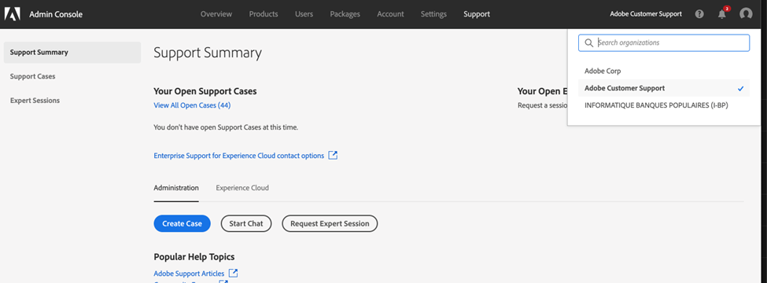
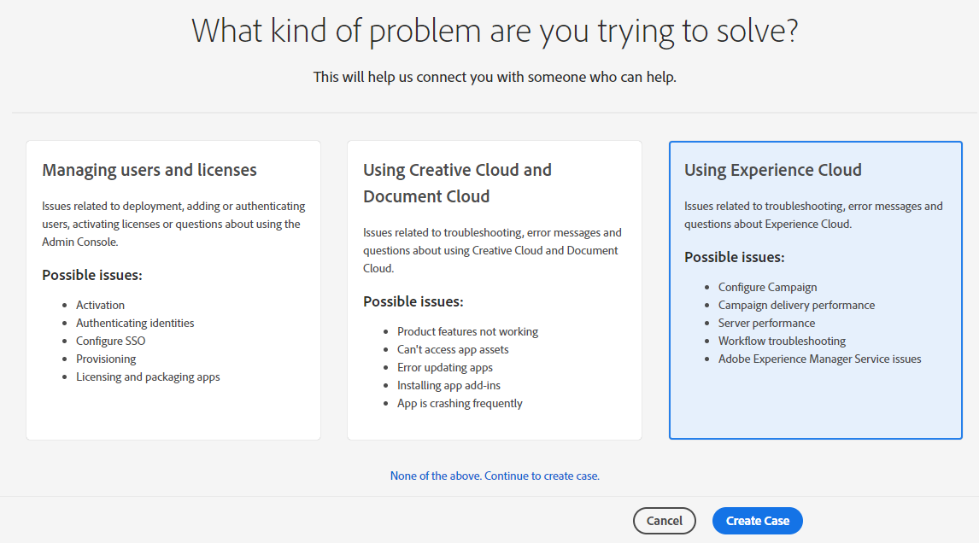
Criar um caso de suporte | Adobe Experience Manager, Adobe Experience Platform e Adobe Campaign
Siga as etapas abaixo para criar um caso de suporte no Admin Console para as seguintes soluções:
Adobe Experience Manager
Adobe Experience Platform
Adobe Campaign
AÇÃO | Faça login no Admin Console, vá até Suporte > Resumo de suporte Clique em Criar caso Selecione a categoria em que o problema se enquadra: Gerenciamento de usuários e licenças Utilização da Creative Cloud e da Document Cloud Utilização da Experience Cloud Clique em Criar caso
Um vídeo passo a passo de como abrir e gerenciar um caso de suporte no Admin Console pode ser encontrado aqui
No formulário que aparece, especifique o nome do produto com o qual você precisa de ajuda. Para ver uma lista de opções, digite as primeiras letras do nome do produto.

Slide 21
Descrição de caso | Adobe Experience Manager, Adobe Experience Platform e Adobe Campaign
Quando o formulário do caso aparecer, preencha os detalhes sobre o problema usando as informações abaixo como guia:
Categoria | Descrição
Especifique um produto | Especifique o nome do produto no campo fornecido. Para ver uma lista de opções, digite as primeiras letras do nome do produto. Esta opção não estará disponível se você criar um caso para gerenciar usuários e licenças.
Selecione a prioridade do problema | Dependendo de como o problema afeta suas operações, classifique-o da seguinte maneira: P4 (Leve): Selecione esta opção se o problema não causar interrupções consideráveis nas operações normais. Essa opção pode incluir questões relacionadas a APIs e integração, consultas de instalação e configuração, solicitações de aprimoramento ou questões de documentação. P3 (Importante): Se o problema interromper as operações normais, selecione esta opção. Por exemplo, mau funcionamento ou comportamento incorreto do software. P2 (Urgente): Escolha esta opção quando houver interrupções graves nas operações normais do seu negócio. Por exemplo, se o problema afetar negativamente uma instalação em toda a empresa, prazos urgentes ou causar risco financeiro para os negócios.
Quantifique o impacto do problema | Com base na escala em que o problema afeta sua organização, selecione uma das seguintes opções: Pequeno: Um ou mais usuários afetados Médio: Um grupo específico de usuários afetados Grande: Maioria dos usuários afetados
Categoria | Descrição
Resuma o problema | Forneça uma descrição resumida do problema. Mencione qual é o problema específico e o que você está vendo. Exemplos de descrições resumidas: Erro “Não foi possível processar a resposta SAML de entrada” com Federated ID “Conta não reconhecida” no painel de suporte Erro 400 ou outro erro ao tentar validar uma reivindicação de domínio Usuários, grupos ou painel de identidade estão em branco Altere a reivindicação de domínio de Enterprise ID para Federated (ou vice-versa) Erro “Um convite com este código não foi encontrado”
Descreva a natureza do problema | Exponha suas dúvidas ou descreva seu problema em detalhes, incluindo o fluxo de trabalho que causou o problema e as etapas de reprodução. Inclua detalhes sobre quando aconteceu pela primeira vez.
Anexe capturas de tela ou arquivos | É possível anexar arquivos relevantes de até 20 MB. Por exemplo, uma captura de tela do erro. Arquivos executáveis e DLL não são compatíveis.
Observação: Para problemas de suporte P1 (críticos), ligue para o Suporte ao cliente da Adobe. Os números de telefone estão listados aqui.

Slide 22
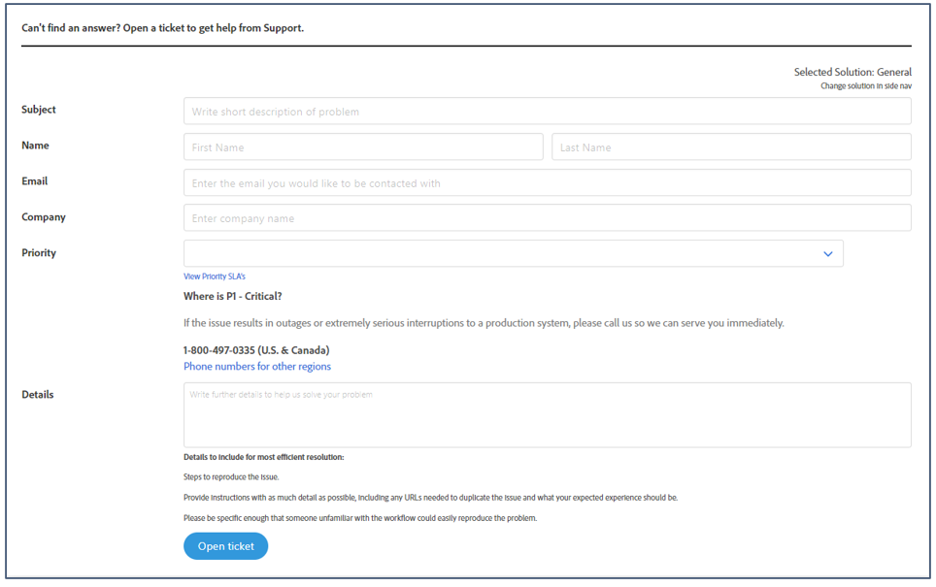
Criar um caso de suporte | Adobe Analytics, Adobe Audience Manager, Adobe Target
Siga as etapas abaixo para criar um caso de suporte no Portal da Experience League para as seguintes soluções:
Adobe Analytics
Adobe Audience Manager
Adobe Target
Adobe Social
AÇÃO | Vá até o Site de envio de tíquete da Experience League Selecione na guia esquerda para qual solução você precisa de ajuda: Preencha o formulário com as seguintes informações/detalhes Assunto da pergunta ou problema Seu nome e sobrenome Seu endereço de email Nome da sua empresa Informe a prioridade P1 exige uma chamada telefônica P2 urgente P3 importante P4 leve (só preciso informar) Forneça detalhes da consulta ou do problema
A confirmação por email deve vir se o seu email estiver registrado como um usuário com suporte (gerado pelo sistema) e assim que um tíquete for atribuído a um engenheiro do atendimento e enviar um email de volta.

Slide 23
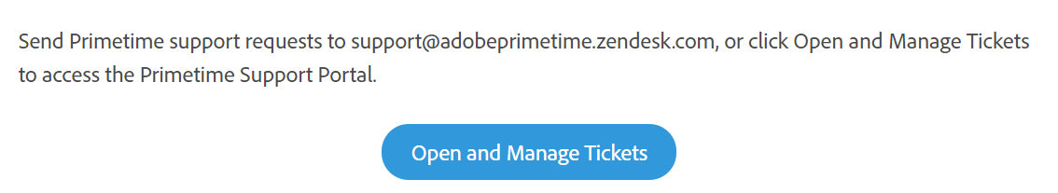
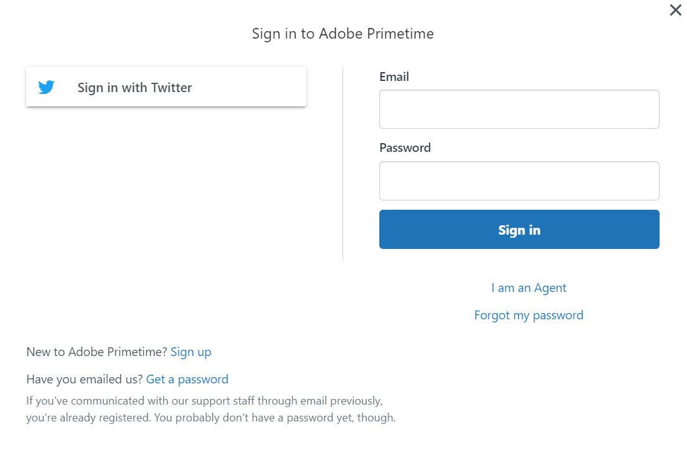
Criar um caso de suporte | Adobe Primetime
Siga as etapas abaixo para criar um caso de suporte no Portal da Experience League para as seguintes soluções:
Adobe Primetime
AÇÃO | Vá até o Site de envio de tíquete da Experience League Selecione na guia esquerda para qual solução você precisa de ajuda: Preencha o formulário com as seguintes informações/detalhes Resumo Etapas para reproduzir o problema Mudanças recentes de ambiente s Capturas de tela Mensagens de erro Arquivos de log
Acesso direto ao Adobe Primetime e acesso direto ao Portal de suporte do Adobe Commerce

Slide 24
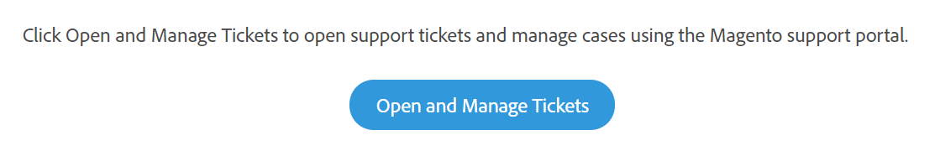
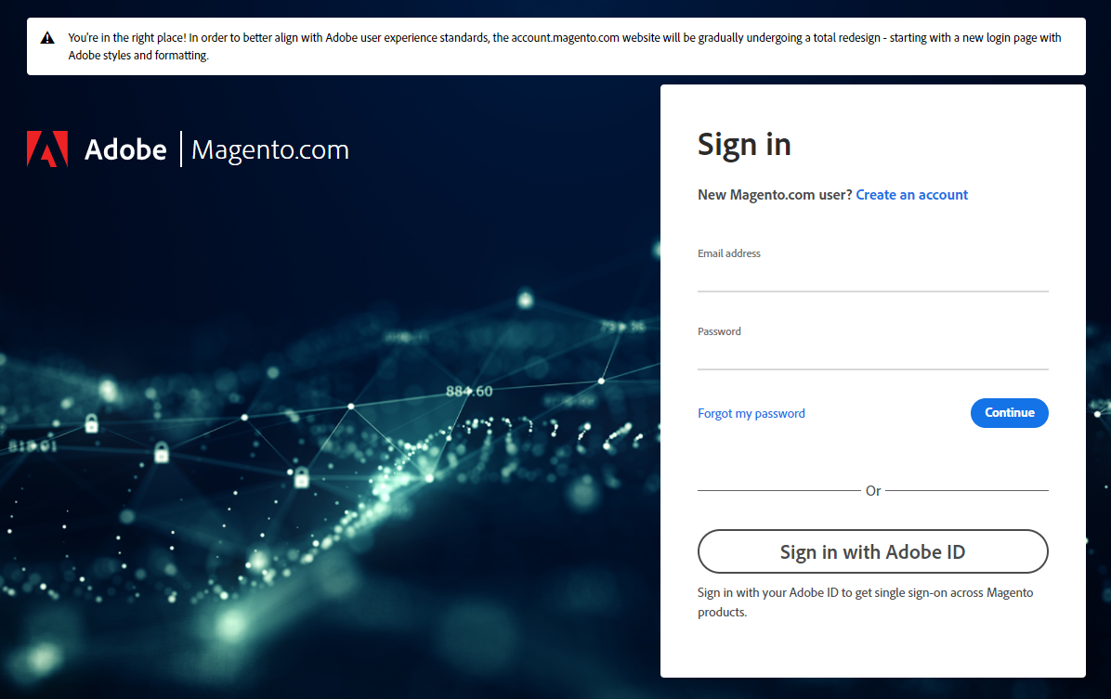
Criar um caso de suporte | Adobe Commerce
Siga as etapas abaixo para criar um caso de suporte no Portal da Experience League para as seguintes soluções:
Adobe Commerce
AÇÃO | Vá até o Site de envio de tíquete da Experience League ou navegue diretamente para https://support.magento.com e faça login. Selecione na guia esquerda para qual solução você precisa de ajuda: Preencha o formulário com as seguintes informações/detalhes URL do projeto Ambiente Em tempo real ou não Etapas para reproduzir o problema Mudanças recentes de ambiente Capturas de tela Mensagens de erro Arquivos de log
Acesso direto ao Portal de suporte do Adobe Commerce

Slide 25
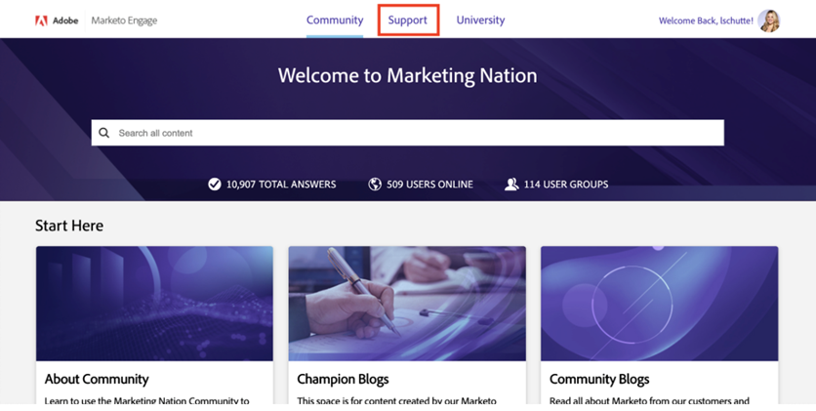
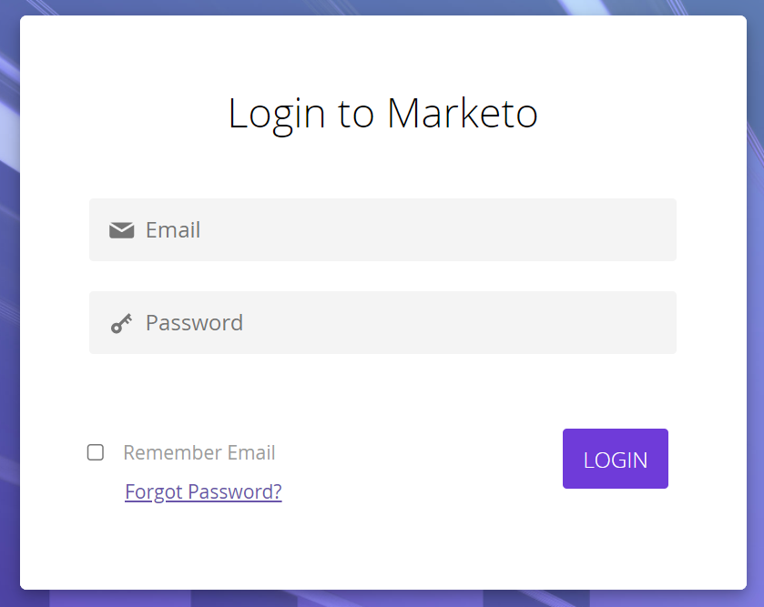
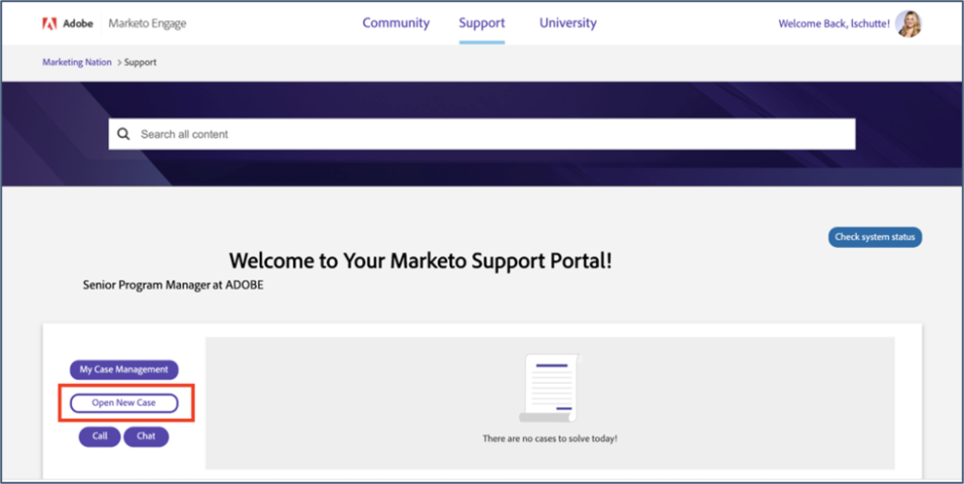
Criar um caso de suporte | Adobe Marketo Engage
Siga as etapas abaixo para criar um caso de suporte no Marketo Nation para as seguintes soluções:
Marketo Engage
AÇÃO | Navegue até o Site de envio de tíquete da Experience League ou navegue diretamente para o Marketing Nation e faça login Clique na opção Suporte Clique no botão Abrir Novo caso Preencha o formulário com as seguintes informações/detalhes Assunto Descrição Prioridade Tio de caso Problema do caso Subproblema do caso Instância (se aplicável) Lista de email cc Permissão de acesso remoto Capturas de tela Um vídeo passo a passo de como usar o Porta de suporte pode ser acessado aqui
Acesso direto ao Portal de suporte do Adobe Marketo Engage

Slide 26



Interação com o Suporte ao cliente da Adobe
Os especialistas do Suporte ao cliente da Adobe são amplamente treinados em todas as soluções da Adobe Experience Cloud. Eles estão qualificados para ajudar você com questões relacionadas aos recursos de solução, configurações, problemas e instruções em geral.
Quem pode entrar em contato com o Suporte da Adobe?
Modificação ou adição de Contatos de suporte designados
Como entrar em contato com a Adobe?
A Adobe atribui a mais alta prioridade à segurança e proteção dos seus dados. Para garantir isso, incentivamos você a designar algumas pessoas de sua organização como Contatos de suporte designados, que terão acesso total ao produto, são treinados e podem responder a perguntas básicas específicas para a implementação.
Apenas os Contatos de suporte designados serão autorizados a discutir os dados e fazer as alterações necessárias nas configurações da conta.
Pessoas não autorizadas como Contato de suporte designado podem entrar em contato com a equipe de suporte, no entanto, serão direcionados para ajuda/fóruns online.
Apenas os Contatos de suporte designados existentes podem obter as alterações feitas na lista de Contatos de suporte designados existentes na mesma organização. Entre em contato com o Atendimento ao cliente por telefone ou email para adicionar/remover usuários.
Suporte da Experience League: https://experienceleague.adobe.com/?support-solution=General#support
Números de telefone: https://helpx.adobe.com/contact/dma external/DMACustomeCareRegionalPhoneNumbers.html

Slide 27




Ferramentas e recursos
A Adobe oferece uma grande variedade de informações e recursos. Para começar, recomendamos que você explore o seguinte:
Notas de versão da Experience Cloud – Acesso antecipado
Notificação de segurança
Serviço
Prioridade do produto Serviço de atualização
Experience League
Inscreva-se para se manter atualizado sobre os novos recursos e correções da Adobe Experience Cloud
Saiba mais>
Informações oportunas e precisas que podem ajudar a protegê-lo contra hackers mal intencionados
Saiba mais>
Fique por dentro das atualizações mais recentes do produto Adobe Experience Cloud e lançamentos de manutenção
Saiba mais>
Cursos de aprendizagem com curadoria de especialistas, tutoriais e documentação, comunidades e recursos de suporte
Saiba mais>

Slide 28


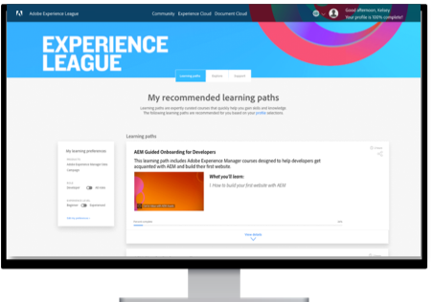
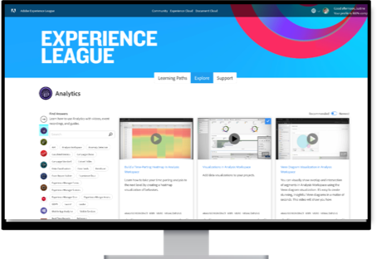
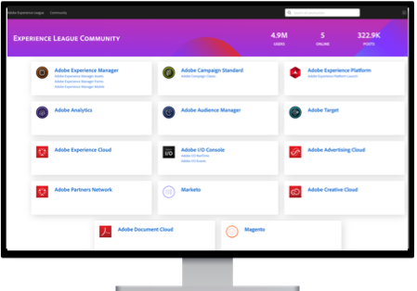
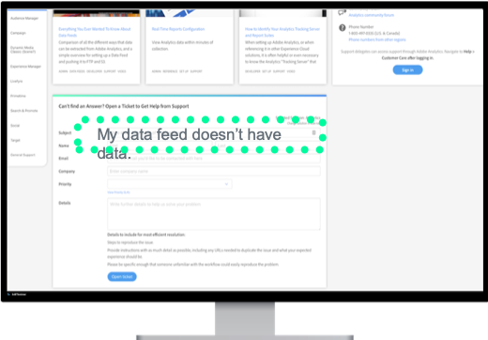
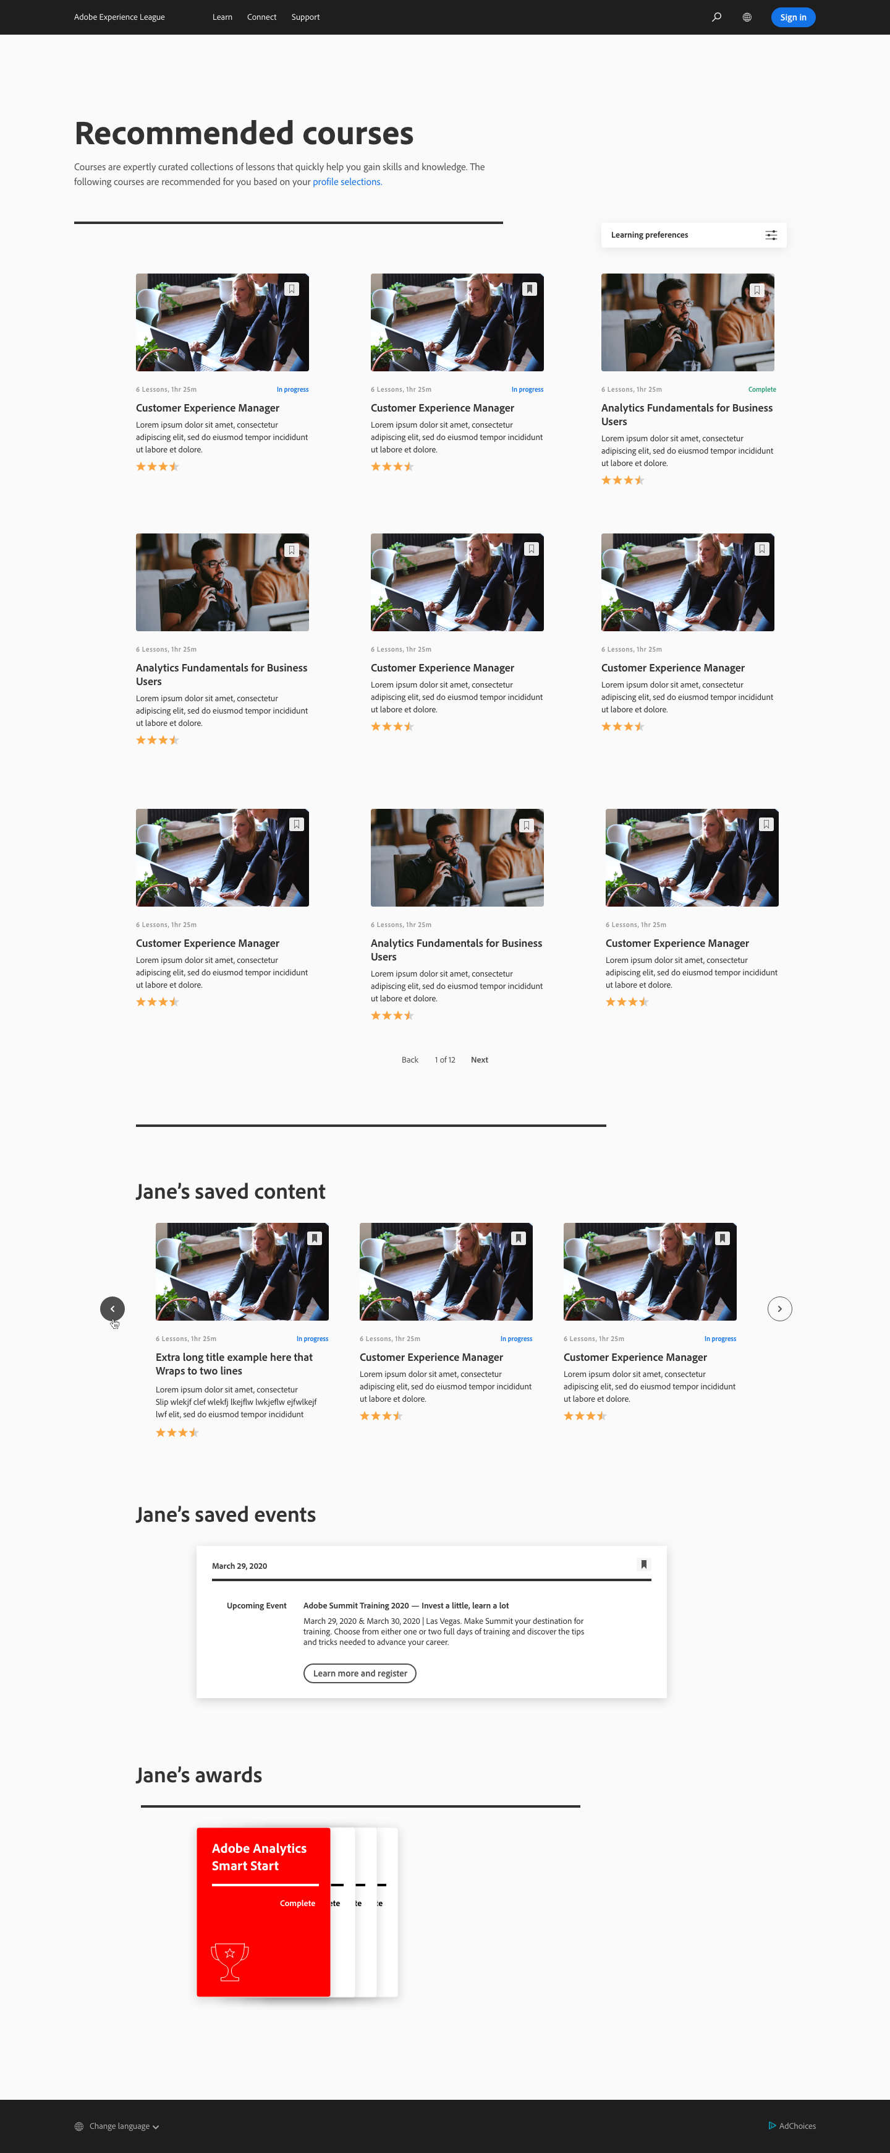
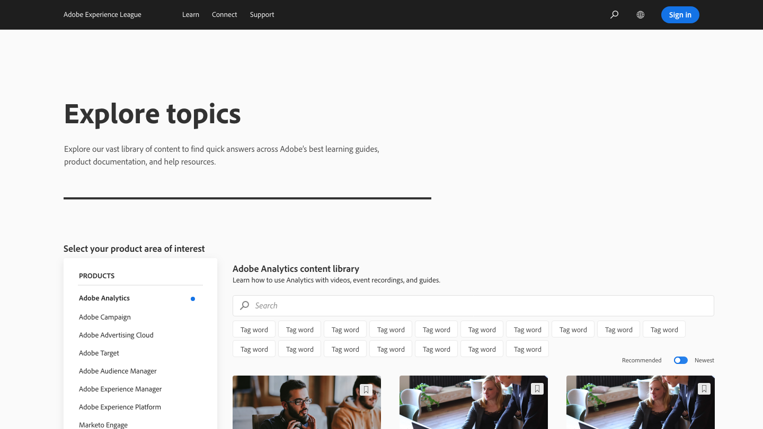
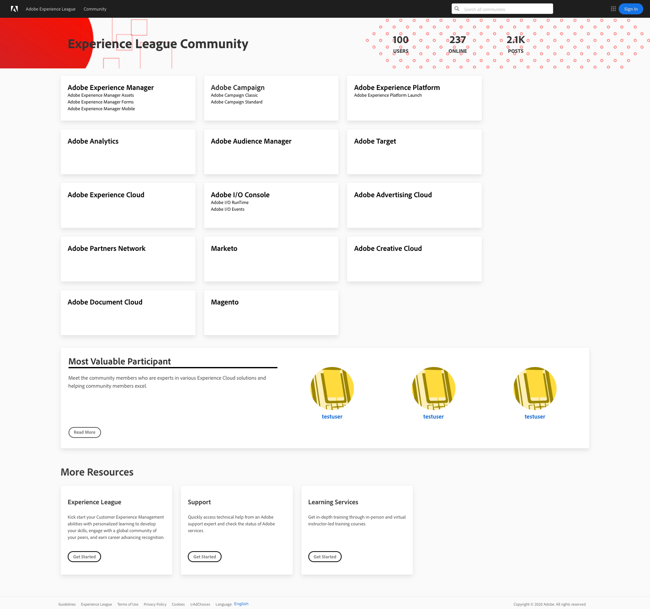
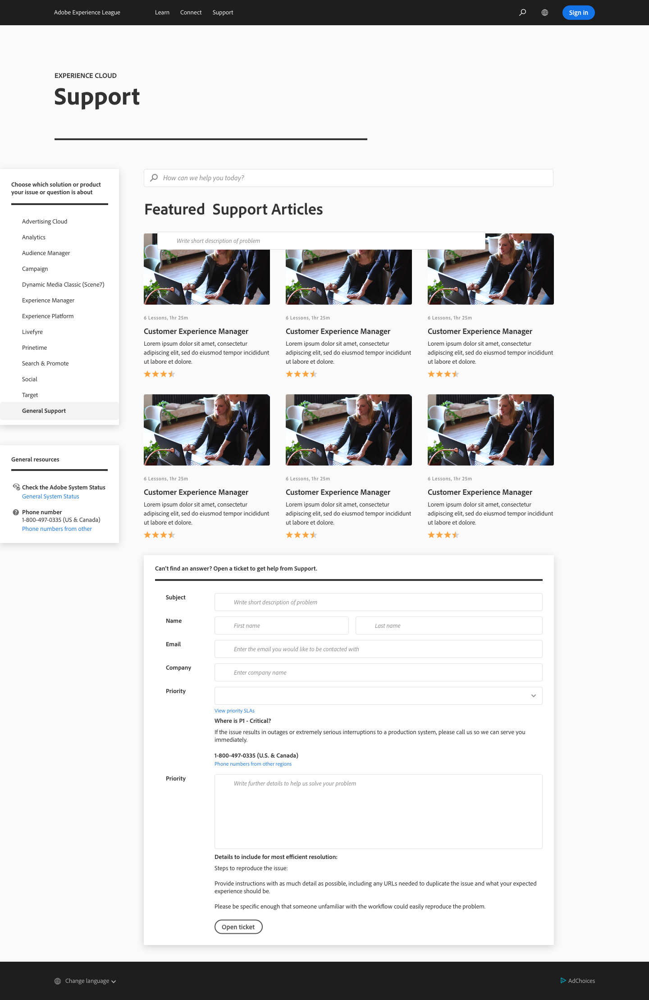


Experience League é um lugar unificado onde nossos clientes podem aprender, conectar-se e crescer ao longo de um caminho personalizado para o sucesso que inclui autoajuda e treinamento ministrado por instrutor, comunidade e outras opções de suporte.
Aprenda. Conecte-se. Cresça.
experienceleague.adobe.com/?lang=pt-BR
Aprendizagem guiada desenvolvida
por especialistas da Adobe
Respostas rápidas de guias de produtos e artigos de suporte
Comunidade de especialistas e aprendizes
Suporte online
A Experience League é GLOBAL!
(12 idiomas)
A Experience League é MÓVEL!

Slide 30
Premier Support
Ofertas: Suporte Business | Suporte Enterprise | Suporte Elite

Slide 31




Suporte Business
Equipe de entrega e recursos
Especialista atribuído | Líder de suporte da conta | ✓
Serviços de suporte | Suporte online | Horário comercial
 | Suporte 24x7 para prioridades P1 | ✓
 | Contatos de suporte designados | 6
 | Suporte telefônico ao vivo | ✓
 | Gestão de encaminhamento | ✓
Níveis e recursos
Suporte online
Acesso a recursos online para documentação, envolvimento com outros especialistas e clientes para melhores práticas e série de webinários (Office Hours). Para obter dicas e truques de solução de problemas, vários canais também estão disponíveis para envio de perguntas e casos.
Acesso 24x7 às comunidades
Engajamento com outros clientes
Envio de caso pela Web
Fóruns online
https://experienceleaguecommunities.adobe.com/?profile.language=pt
Suporte por chat ao vivo*
Inicie uma sessão de chat para obter respostas e ajuda com o envio de caso
*Nem todos os produtos têm suporte de chat ao vivo.
Capacitação
Jornadas autoguiadas
Office Hours mensal
Documentação do produto e lançamento
https://experienceleague.adobe.com/?lang=pt-BR
Suporte telefônico P1 24x7
Fale com um especialista da Adobe ou com seu Engenheiro de suporte designado
Contatos de suporte designados – Lista de 6 usuários autorizados a interagir com o Suporte ao cliente
https://adobe.ly/businesssupport

Slide 32
Suporte Enterprise
Equipe de entrega e recursos
Especialista atribuído | Engenheiro de suporte nomeado | ✓
Serviços de suporte | Suporte online | 24x5
 | Suporte 24x7 para prioridades P1 | ✓
 | Contatos de suporte designados | 10
 | Suporte telefônico ao vivo | ✓
 | Gestão de encaminhamento | ✓
 | Revisões de suporte por ano | 2
 | Sessões de especialistas por ano | 2
 | Atividades de suporte na nuvem — Experience Manager as Cloud | ✓
Serviços de campo | Launch Advisory Services — primeiro ano da nova solução | ✓
 | Atividades de serviço de campo | 2
Níveis e recursos
Suporte online
Acesso a recursos online para documentação, envolvimento com outros especialistas e clientes para melhores práticas e série de webinários (Office Hours). Para obter dicas e truques de solução de problemas, vários canais também estão disponíveis para envio de perguntas e casos.
Acesso 24x7 às comunidades
Engajamento com outros clientes
Envio de caso pela Web
Fóruns online
https://experienceleaguecommunities.adobe.com/?profile.language=pt
Suporte por chat ao vivo*
Inicie uma sessão de chat para obter respostas e ajudar no envio de caso
*Nem todos os produtos têm suporte de chat ao vivo.
Capacitação
Jornadas autoguiadas
Office Hours mensal
Documentação do produto e lançamento
https://experienceleague.adobe.com/?lang=pt-BR
Suporte telefônico P1 24x7
Fale com um especialista da Adobe ou com seu Engenheiro de suporte designado
Contatos de suporte designados – Lista de 10 usuários autorizados a interagir com o Suporte ao cliente
https://adobe.ly/enterprisesupport

Slide 33
Suporte Elite
Equipe de entrega e recursos
Especialista atribuído | Engenheiro de suporte nomeado | ✓
 | Gerente técnico de conta | ✓
Serviços de suporte | Suporte online | 24x5
 | Suporte 24x7 para prioridades P1 | ✓
 | Contatos de suporte designados | 15
 | Suporte telefônico ao vivo | ✓
 | Gestão de encaminhamento | ✓
 | Revisões de serviço por ano | 4
 | Sessões de especialistas por ano | 4
 | Gerenciamento de eventos | ✓
 | Revisão, manutenção e monitoramento do ambiente | ✓
 | Revisão de versão, migração, atualização e roteiro de produtos | ✓
 | Atividades de suporte na nuvem — Experience Manager as Cloud | ✓
Serviços de campo | Launch Advisory Services — primeiro ano da nova solução | ✓
 | Atividades de serviço de campo | 4
Níveis e recursos
Suporte online
Acesso a recursos online para documentação, envolvimento com outros especialistas e clientes para melhores práticas e série de webinários (Office Hours). Para obter dicas e truques de solução de problemas, vários canais também estão disponíveis para envio de perguntas e casos.
Acesso 24x7 às comunidades
Engajamento com outros clientes
Envio de caso pela Web
Fóruns online
https://experienceleaguecommunities.adobe.com/?profile.language=pt
Suporte por chat ao vivo*
Inicie uma sessão de chat para obter respostas e ajudar no envio de caso
*Nem todos os produtos têm suporte de chat ao vivo.
Capacitação
Jornadas autoguiadas
Office Hours mensal
Documentação do produto e lançamento
https://experienceleague.adobe.com/?lang=pt-BR
Suporte telefônico P1 24x7
Fale com um especialista da Adobe ou com seu Engenheiro de suporte designado
Contatos de suporte designados – Lista de 15 usuários autorizados a interagir com o Suporte ao cliente
https://adobe.ly/elitesupport

